Slide 1
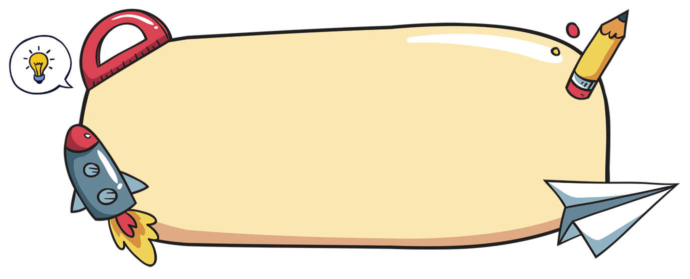


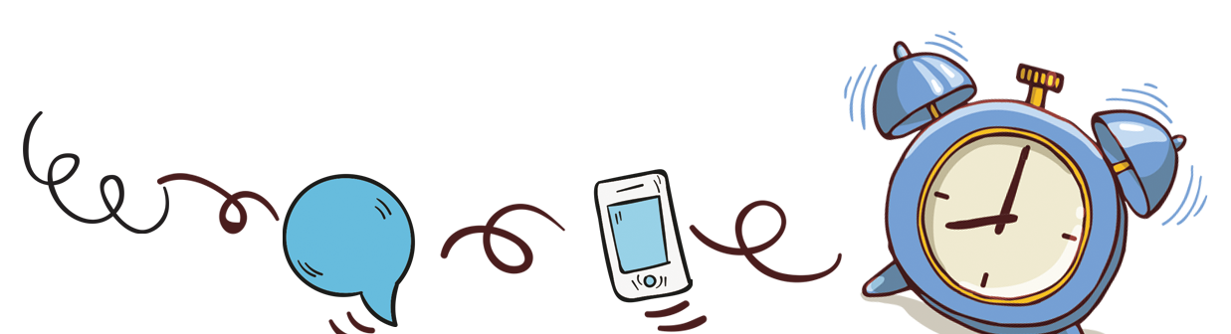
GV:

Slide 2
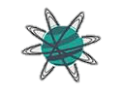

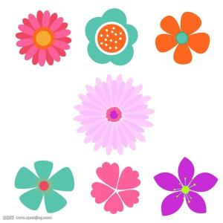

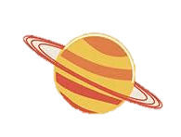
KHỞI ĐỘNG
TOÁN 3

Slide 3

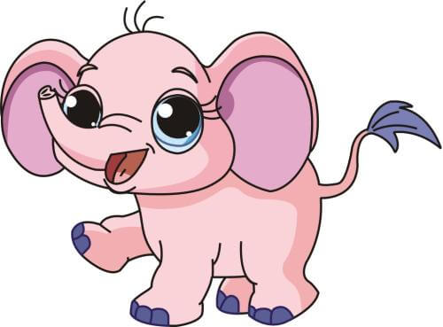
TÍNH
692
a) 346
2
682
x
ĐÚNG
SAI

Slide 4
TÍNH
639
a) 213
3
636
x
ĐÚNG
SAI

Slide 5
TÍNH
a) 161
5
805
x
ĐÚNG
SAI

Slide 6
LUYỆN TẬP
SGK trang 98

Slide 7
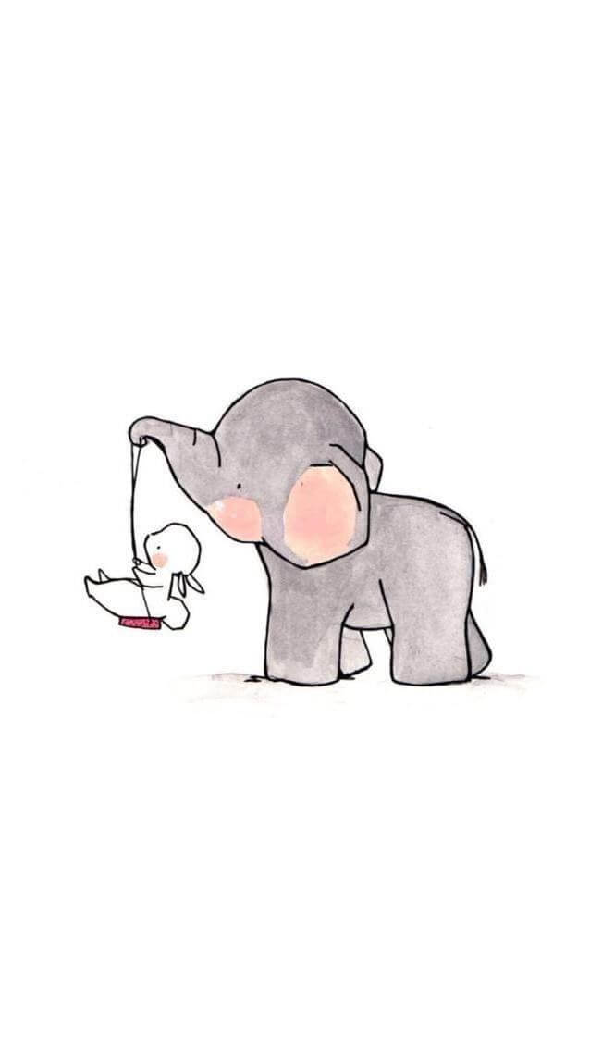
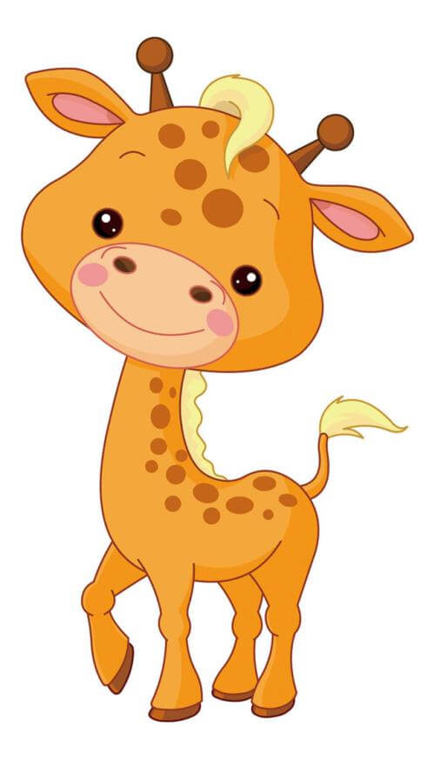
Bài 1: Số ?
Thừa số | 209 | 253 | 114 | 107
Thừa số | 4 | 3 | 7 | 9
Tích | ? | ? | ? | ?

Slide 8
Bài 1: Số ?
Thừa số | 209 | 253 | 114 | 107
Thừa số | 4 | 3 | 7 | 9
Tích
836
759
798
963

Slide 9
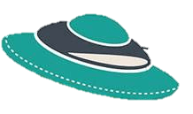
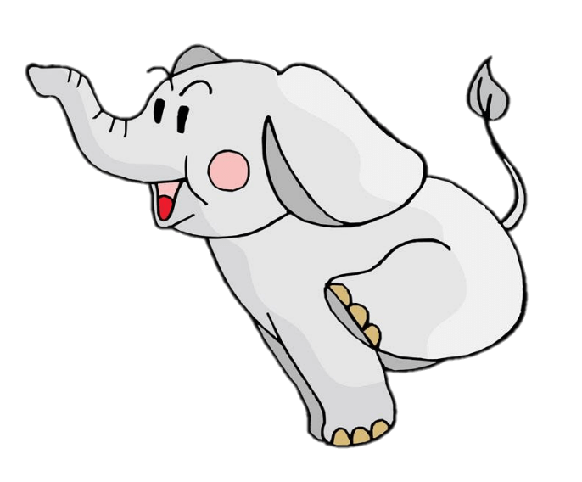
Bài 2: Tính nhẩm (theo mẫu)
Mẫu: 200 x 2 = ?
Nhẩm: 2 trăm x 2 = 4 trăm
200 x 2 = 400

Slide 10
Bài 2: Tính nhẩm (theo mẫu)
a. 300 x 3 =
b. 200 x 4 =
c. 400 x 2 =

Slide 11
Bài 2: Tính nhẩm (theo mẫu)
a. 300 x 3 = 900
b. 200 x 4 = 800
c. 400 x 2 = 800

Slide 12
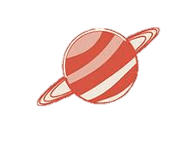
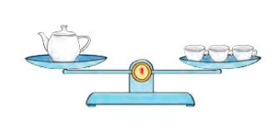
Bài 3: Số?
Trong hình bên, mỗi cái chén cân nặng 128g. Vậy cái ấm cân nặng g
?

Slide 13
Bài 3: Số?
Cân nặng của cái ấm là:
128 x 3 = 384 (g)
Đáp số: 384 g

Slide 14
Bài 3: Số?
Trong hình bên, mỗi cái chén cân nặng 128g. Vậy cái ấm cân nặng g
384

Slide 15
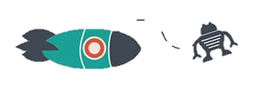
Bài 4: Giải toán có lời văn
Tóm tắt
Có 3 hũ mật ong
Mỗi hũ: 250 ml
Đã dùng: 525 ml
Còn lại: …. ml?
Gấu đen có 3 hũ mật ong, mỗi hũ đựng 250ml mật ong. Gấu đen đã dùng 525 ml để làm bánh. Hỏi gấu đen còn bao nhiêu mi-li-lít mật ong?

Slide 16

Bài 4: Giải toán có lời văn
Bài giải:
Gấu đen có số mi-li-lít mật ong là
250 x 3 =750 (ml)
Gấu đen còn lại số mi-li-lít mật ong là
750 – 525 = 225 (ml)
Đáp số: 225 ml mật ong

Slide 17


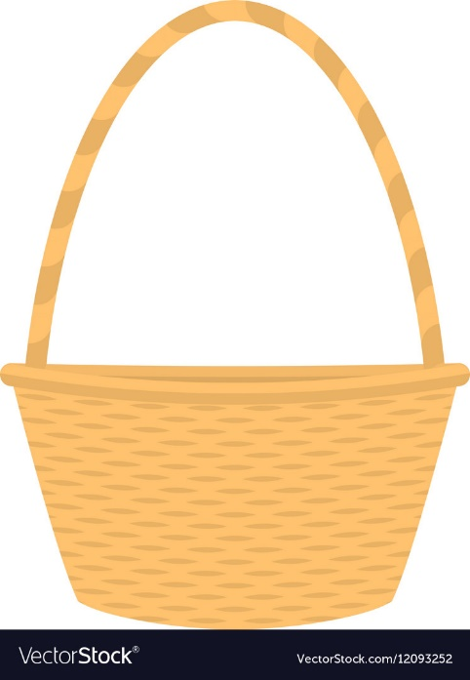
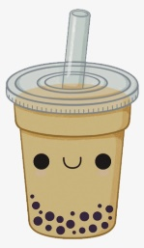
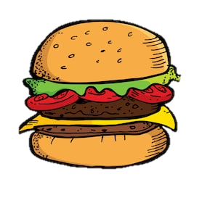



GẤU CON HAM ĂN

Slide 18



Slide 19




300 x 2 =
450
600
700
900

Slide 20
325 x 2 =
640
660
650
670

Slide 21
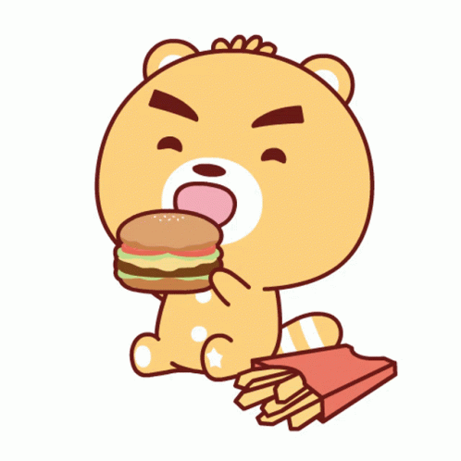
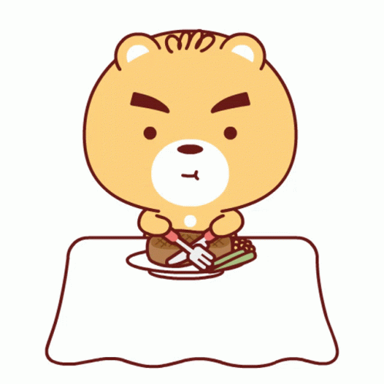
175 x 4 =
700
800
171
179

Slide 22



250 x 2 =
400
500
600
700

Slide 23
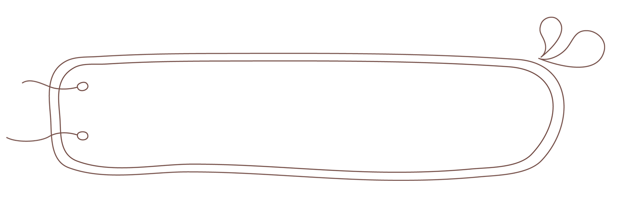

DẶN DÒ
- Hoàn thành bài tập
- Chuẩn bị bài tiếp theo:

Slide 24


